Slide 1
CS1033 Assignment 1 Posters
Fall 2023 – Top Picks

Slide 2
2/118
Notes:
zche327_poster.jpg

Slide 3
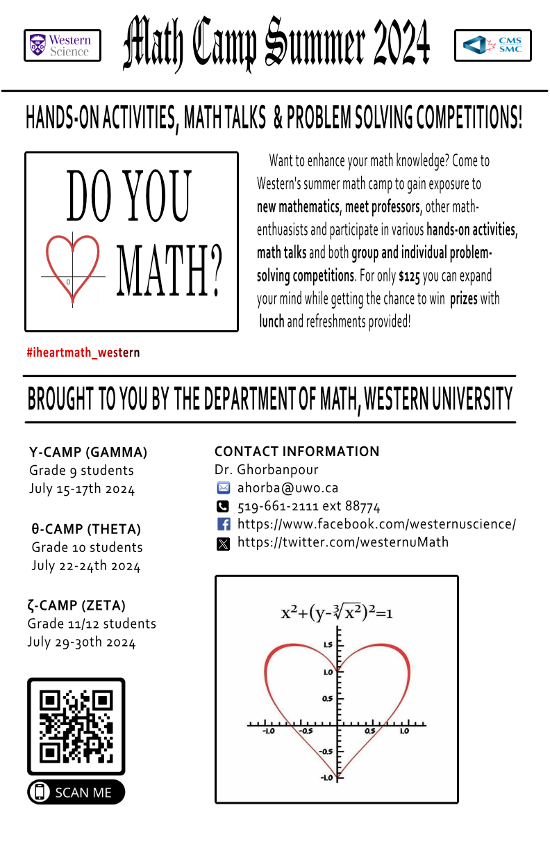
3/118
Notes:
zboszorm_poster.jpg

Slide 4
5/118
Notes:
zali84_poster.jpg

Slide 5
11/118
Notes:
tchou28_poster.jpg

Slide 6
13/118
Notes:
tbajwa5_poster.jpg

Slide 7
16/118
Notes:
schhina2_poster.jpg

Slide 8
19/118
Notes:
scai87_poster.jpg

Slide 9
23/118
Notes:
salimor_poster.jpg

Slide 10
28/118
Notes:
rbutt23_poster.jpg

Slide 11
31/118
Notes:
razzo_poster.jpg

Slide 12
32/118
Notes:
ramir2_poster.jpg

Slide 13
34/118
Notes:
racosta_poster.jpg

Slide 14
36/118
Notes:
pcai9_poster.jpg

Slide 15
47/118
Notes:
mbright2_poster.jpg

Slide 16
49/118
Notes:
mbeckner_poster.jpg

Slide 17
50/118
Notes:
mbard3_poster.jpg

Slide 18
56/118
Notes:
laqeel_poster.jpg

Slide 19
61/118
Notes:
jche2492_poster.jpg

Slide 20
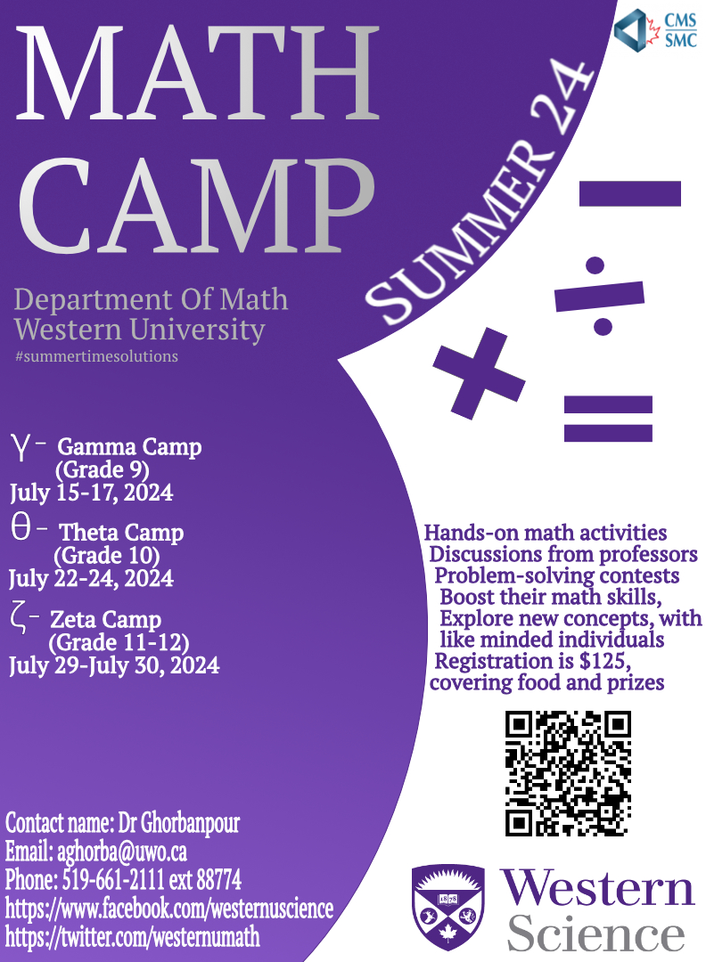
67/118
Notes:
jbenlol2_poster.jpg

Slide 21
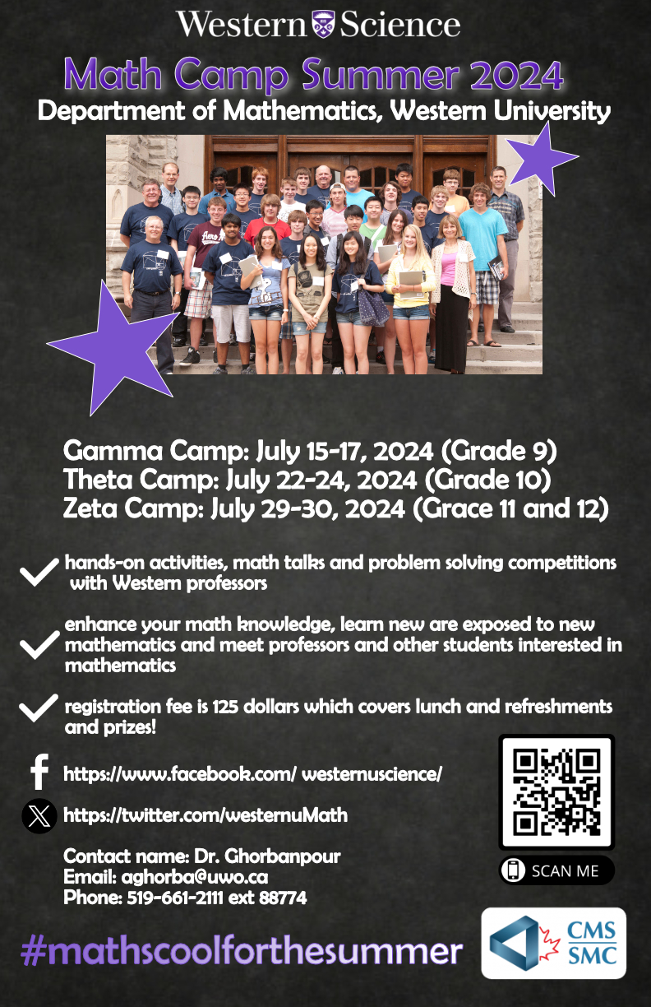
75/118
Notes:
gbaumgar_poster.jpg

Slide 22
76/118
Notes:
gachonuj_poster.jpg

Slide 23
79/118
Notes:
fabbasi3_poster.jpg

Slide 24
85/118
Notes:
eanis_poster.jpg

Slide 25
90/118
Notes:
dahmed42_poster.jpg

Slide 26
92/118
Notes:
cchipman_poster.jpg

Slide 27
95/118
Notes:
cbudiatm_poster.jpg

Slide 28
98/118
Notes:
bbrow28_poster.jpg

Slide 29
101/118
Notes:
achan735_poster.jpg

Slide 30
10/112
Notes:
ygao793_poster.jpg

Slide 31
13/112
Notes:
whaider2_poster.jpg

Slide 32
18/112
Notes:
tfong45_poster.jpg

Slide 33
24/112
Notes:
sdasil54_poster.jpg

Slide 34
59/112
Notes:
jgodelew_poster.jpg

Slide 35
67/112
Notes:
jduckma_poster.jpg

Slide 36
72/112
Notes:
jcote42_poster.jpg

Slide 37
74/112
Notes:
ifrolov3_poster.jpg

Slide 38
77/112
Notes:
hgao283_poster.jpg

Slide 39
85/112
Notes:
egordo28_poster.jpg

Slide 40
109/112
Notes:
ahaji45_poster.jpg

Slide 41
110/112
Notes:
afeng42_poster.jpg

Slide 42
7/113
Notes:
ylee792_poster.jpg

Slide 43
11/113
Notes:
vivanko2_poster.jpg

Slide 44
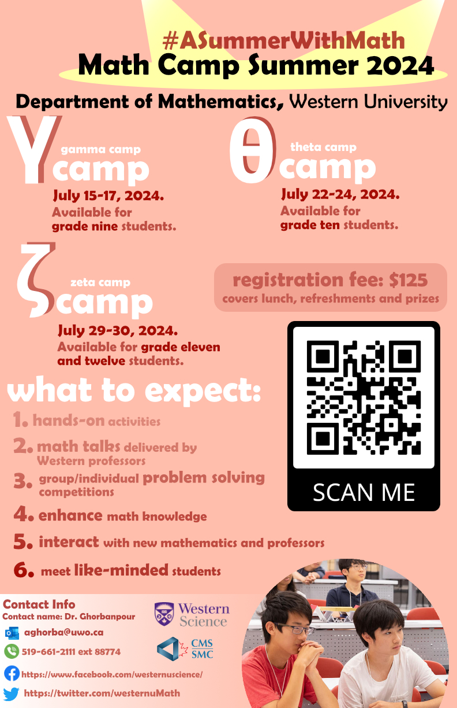
14/113
Notes:
sli2793_poster.jpg

Slide 45
19/113
Notes:
skessner_poster.jpg

Slide 46
21/113
Notes:
siu4_poster.jpg

Slide 47
25/113
Notes:
rhsieh3_poster.jpg

Slide 48
26/113
Notes:
qliu485_poster.jpg

Slide 49
27/113
Notes:
okimel_poster.jpg

Slide 50
32/113
Notes:
nliu269_poster.jpg

Slide 51
45/113
Notes:
mhuan95_poster.jpg

Slide 52
49/113
Notes:
lliang97_poster.jpg

Slide 53
50/113
Notes:
llevinsk_poster.jpg

Slide 54
52/113
Notes:
ljone24_poster.jpg

Slide 55
59/113
Notes:
khuan58_poster.jpg

Slide 56
62/113
Notes:
jli4546_poster.jpg

Slide 57
75/113
Notes:
elee622_poster.jpg

Slide 58
80/113
Notes:
ejean2_poster.jpg

Slide 59
97/113
Notes:
chu289_poster.jpg

Slide 60
99/113
Notes:
blin232_poster.jpg

Slide 61
107/113
Notes:
akosamia_poster.jpg

Slide 62
110/113
Notes:
akaushi9_poster.jpg

Slide 63
5/117
Notes:
yqaiser_poster.jpg

Slide 64
7/117
Notes:
xlusetti_poster.jpg

Slide 65
8/117
Notes:
wrelou_poster.jpg

Slide 66
9/117
Notes:
wmoore9_poster.jpg

Slide 67
10/117
Notes:
vmallar_poster.jpg

Slide 68
15/117
Notes:
tmai9_poster.jpg

Slide 69
19/117
Notes:
spate736_poster.jpg

Slide 70
25/117
Notes:
smichae9_poster.jpg

Slide 71
34/117
Notes:
pmehla2_poster.jpg

Slide 72
37/117
Notes:
opatel42_poster.jpg

Slide 73
47/117
Notes:
mnolan24_poster.jpg

Slide 74
49/117
Notes:
mmuratog_poster.jpg

Slide 75
51/117
Notes:
mmckay63_poster.jpg

Slide 76
55/117
Notes:
mmadon2_poster.jpg

Slide 77
57/117
Notes:
lpiment5_poster.jpg

Slide 78
58/117
Notes:
lnadeau7_poster.jpg

Slide 79
60/117
Notes:
kqaddour_poster.jpg

Slide 80
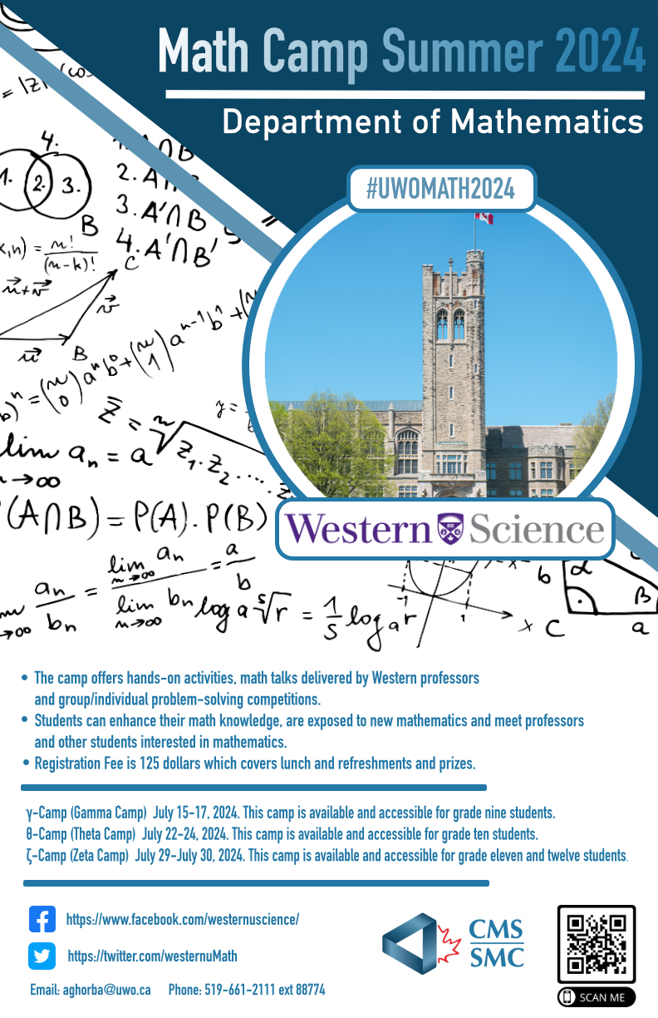
62/117
Notes:
kpirathe_poster.jpg

Slide 81
63/117
Notes:
kpham33_poster.jpg

Slide 82
67/117
Notes:
kmilla29_poster.jpg

Slide 83
69/117
Notes:
jqaddour_poster.jpg

Slide 84
75/117
Notes:
jmatth84_poster.jpg

Slide 85
77/117
Notes:
hnguy243_poster.jpg

Slide 86
84/117
Notes:
eprobst2_poster.jpg

Slide 87
90/117
Notes:
dmithani_poster.jpg

Slide 88
93/117
Notes:
cpisapia_poster.jpg

Slide 89
97/117
Notes:
cmascar6_poster.jpg

Slide 90
101/117
Notes:
bmirabe_poster.jpg

Slide 91
104/117
Notes:
arishi5_poster.jpg

Slide 92
109/117
Notes:
aperk_poster.jpg

Slide 93
5/120
Notes:
ywan3625_poster.jpg

Slide 94
21/120
Notes:
ssures46_poster.jpg

Slide 95
22/120
Notes:
ssolaima_poster.jpg

Slide 96
27/120
Notes:
ssing652_poster.jpg

Slide 97
45/120
Notes:
ntokatly_poster.jpg

Slide 98
56/120
Notes:
mtayl253_poster.jpg

Slide 99
69/120
Notes:
ktenhag_poster.jpg

Slide 100
71/120
Notes:
kryu6_poster.jpg

Slide 101
74/120
Notes:
jwan2588_poster.jpg

Slide 102
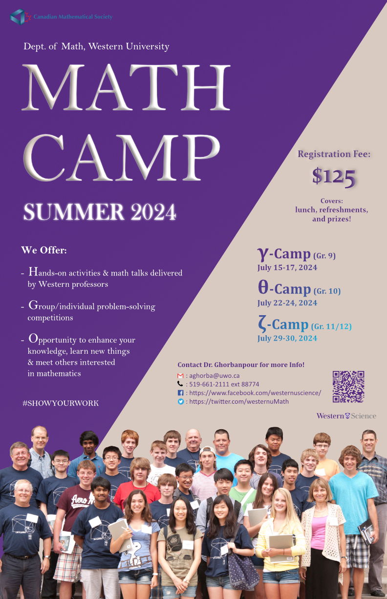
76/120
Notes:
jtong226_poster.jpg

Slide 103
85/120
Notes:
ischoep_poster.jpg

Slide 104
86/120
Notes:
iristic2_poster.jpg

Slide 105
87/120
Notes:
hteicher_poster.jpg

Slide 106
93/120
Notes:
etai4_poster.jpg

Slide 107
94/120
Notes:
esulli9_poster.jpg

Slide 108
105/120
Notes:
cscot82_poster.jpg

Slide 109
107/120
Notes:
bsoares4_poster.jpg

Slide 110
110/120
Notes:
awang486_poster.jpg

Slide 111
9/67
Notes:
yzhu2272_poster.jpg

Slide 112
15/67
Notes:
yxiao446_poster.jpg

Slide 113
19/67
Notes:
wzhan772_poster.jpg

Slide 114
24/67
Notes:
swong734_poster.jpg

Slide 115
27/67
Notes:
rzheng89_poster.jpg

Slide 116
29/67
Notes:
rwang868_poster.jpg

Slide 117
33/67
Notes:
nweinbe_poster.jpg

Slide 118
38/67
Notes:
lzhou365_poster.jpg

Slide 119
40/67
Notes:
kxu324_poster.jpg

Slide 120
42/67
Notes:
kwong753_poster.jpg

Slide 121
60/67
Notes:
bwen32_poster.jpg

Slide 122
63/67
Notes:
ayi9_poster.jpg

Slide 123
68/67
Notes:
aware_poster.jpg

